Slide 1
한글 폰트 자동생성 모델 개발
20팀
mycalli
김동언,이상은,김예진

Slide 2
개요
연구 목표
연구 내용
결과
개선 사항

Slide 3
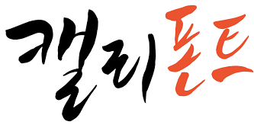
개요
기존 폰트의 문제점
폰트 생성을 위한 높은 비용 문제
새로운 폰트를 만드는데 전문 디자이너가 4개월 정도의 작업기간을
필요로 한다.
2. 국어사전에 등록된 표준 글자로 폰트를 만드는 경우 글자 2350개가 필요
하고 ‘뷁’과 같이 통용되지 않는 글자까지 고려한다면 1만 1172자가 필요하다.
저작권 문제
폰트는 저작권과 라이선스가
구분되어 있기 때문에 저작권을 위배하지 않아도
라이선스를 침해하는 경우가 발생할 수 있다
2. 자주 사용하는 ‘맑은고딕’체, ‘한컴 윤고딕＇체는
유료 폰트이다. 해당 폰트로 만들어진 작업물을
이미지화(jpg,png..)해서 모바일 애플리캐이션이나
홈페이지등에 적용하면 손해배상 청구를 당할 수 있다.
폰트의 다양성 문제
시중에 나와있는 한글폰트는 6000종이지만 정작 사용되는 폰트는
많지 않다.
2. ‘개성 표현＇이 소비자 트렌드의 주요한 특성으로 부상하면서
소비자들은 다양한 폰트를 원하지만 소비자 각각의 요구를 맞춘 폰트를
찾기는 쉽지 않은 상황.

Slide 4
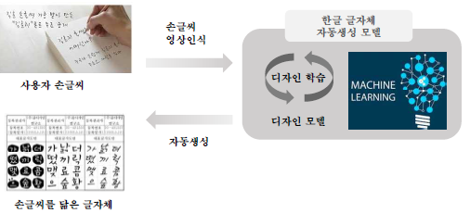
연구목표
1
2
3
데이터 수집 & 전처리
Build model & Training
ttf 생성

Slide 5
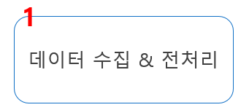
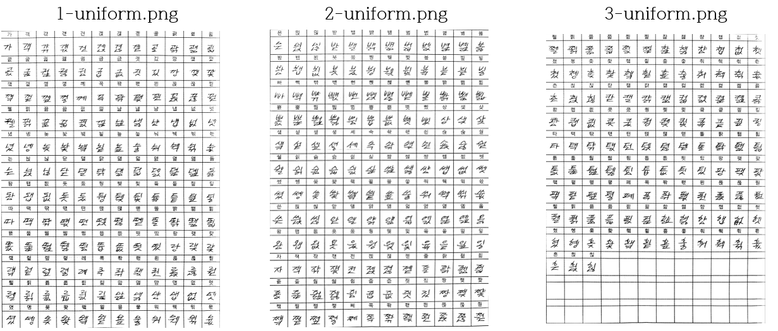
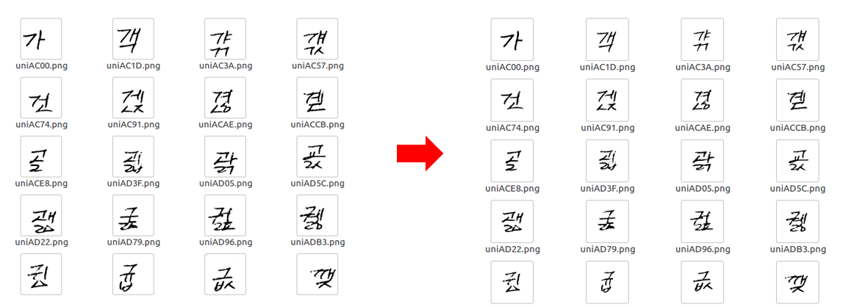
연구내용
손글씨로 399자 작성
글자 한 글자씩 잘라낸 후 파일명을 ‘uni+유니코드명‘으로 저장
128 x 128 크기의 사진 한 가운데에 글씨가 있도록 centering

Slide 6
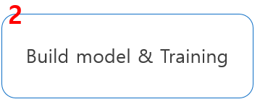


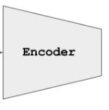
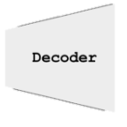


연구내용
Discriminator
True/Fake Loss
L1 loss
Constant loss
GAN 기술 사용
Source image인 기존 폰트에서 Target image인 손글씨로 변화 되도록 학습을 시킨다.
학습이 모두 끝나면 Generator를 통해 11,722개의 글자를 만들어 낸다.

Slide 7
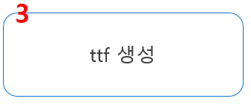
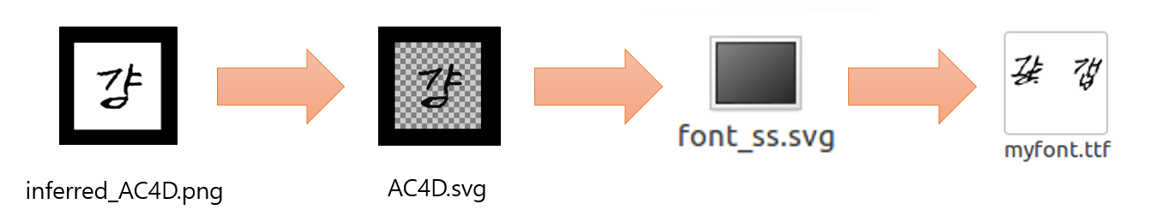
연구내용
딥러닝으로 생성된 유니코드.png 를 유니코드.svg로 바꾼다.
11,172 개의 .svg파일을 하나의 svg파일로 묶는다.
font_ss.svg를 ttf파일로 변환한다.

Slide 8
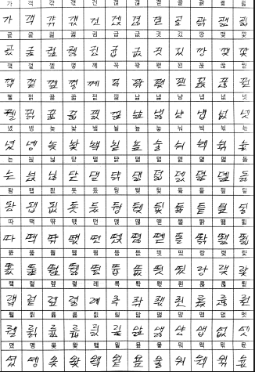
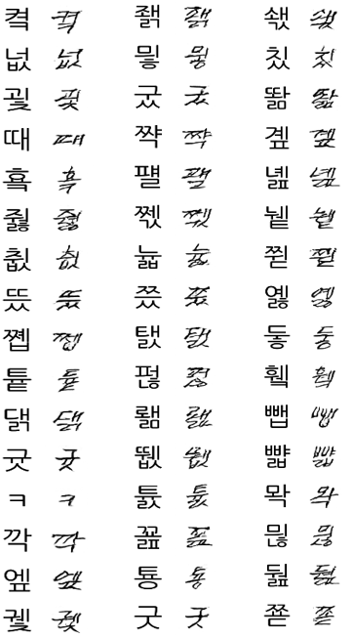
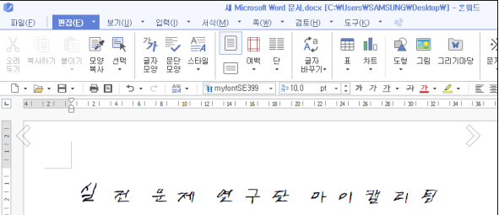
결과
<손글씨>
<딥러닝을 통해 생성된 글자 모양 이미지 파일>
<실제 워드에 폰트 적용>

Slide 9
개선 사항
01
데이터 전처리
템플릿의 글자 칸을 정확하게 맞춰서 스캔을 해야하기 때문에 불편함이 있다..
02
딥러닝 모델 확장
중간 중간 학습이 완벽하게 이루어지지 않는 글자들이 생성될 때가 있는데 loss값을 줄일 수 있도록
딥러닝 모델을 확장한다.
03
비용 감소
399자의 글자를 써야하는 번거로움과 2시간 정도의 생성 시간이 존재한다

